Slide 1
MSiD – Część1 - Raport
Mikołaj Marciniak 280602

Slide 2
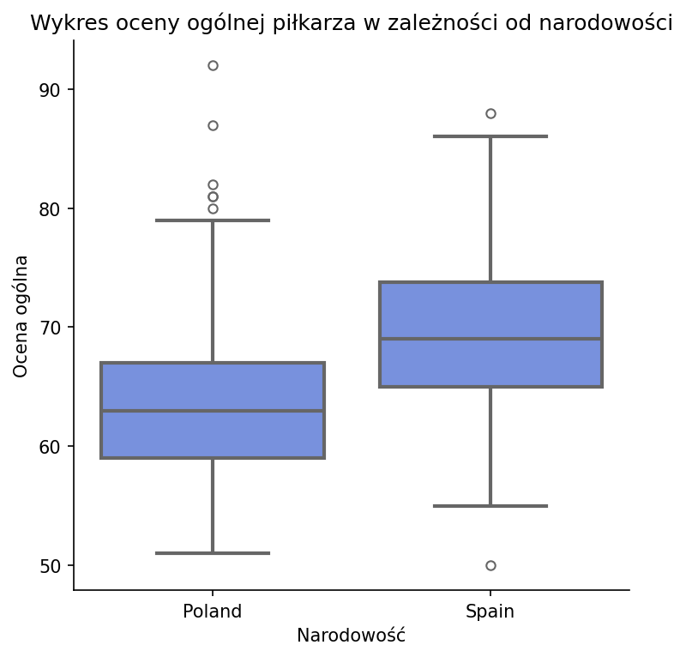
Boxplot
W reprezentacji Polski jest 5 zawodników, którzy odstają oceną ogólną od innych. Największa ocena ogólna – Robert Lewandowski (92).
Hiszpania ogólnie ma lepszych zawodników, co pokazuje miejsce kwartyli, jednak nie posiada piłkarza „wybitnego” jak Polska.
W reprezentacji Hiszpanii jest jeden źle wyróżniający się piłkarz o ocenie ogólnej ok. 50, co w Polsce nie jest niczym niezwykłym.

Slide 3
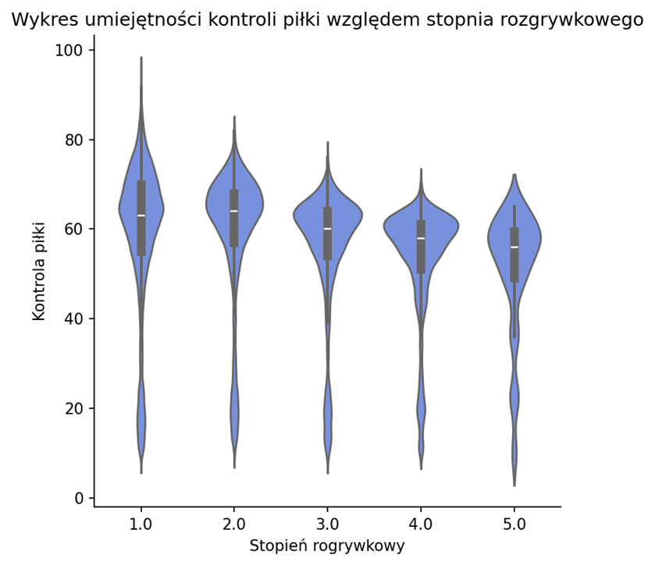
Violinplot
Wybrzuszenia przy niższej kontroli piłki, nawet w wyższych klasach rozgrywkowych, prawdopodobnie spowodowane umiejętnościami bramkarzy.
Mediana w drugim stopniu rozgrywkowym jest wyższa niż w pierwszym. Może być to spowodowane słabszymi ligami zaliczanymi do 1 stopnia rozgrywkowego, które w rzeczywistości nie są najlepsze, np. Indian Super League.
W przypadku stopnia 1 widzimy, że kontrola piłki u niektórych zawodników osiąga niemal maksymalną wartość – jednak nie jest ich wielu.

Slide 4
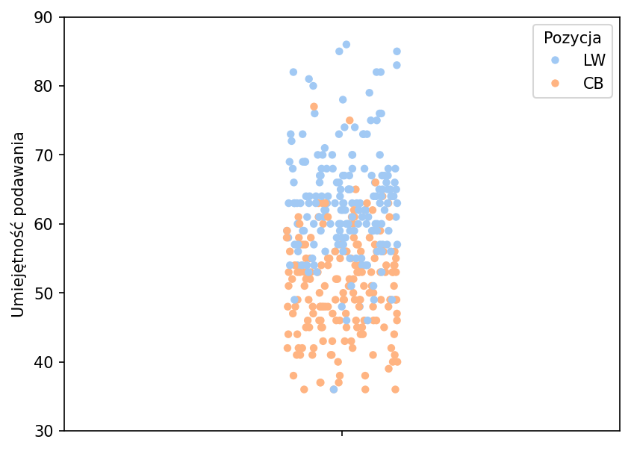
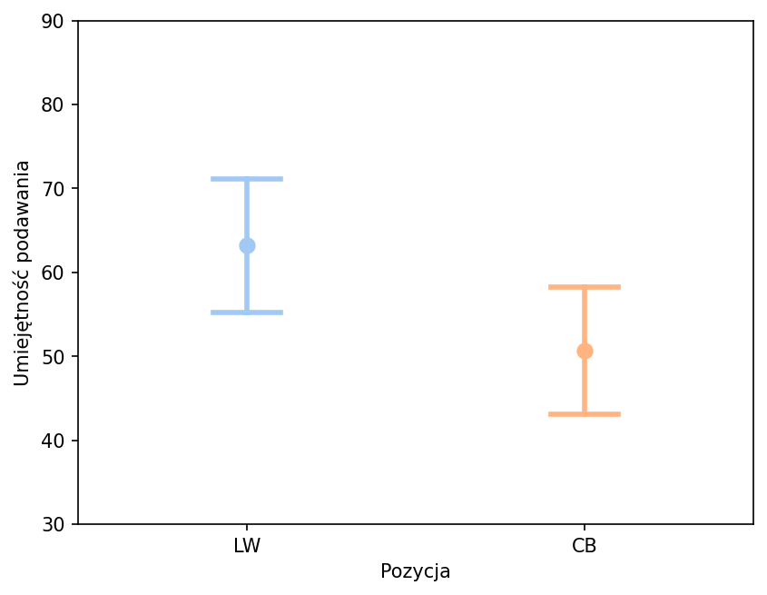
Error bars
Na podstawie wykresów możemy zauważyć, że zawodnicy grający na pozycji lewego skrzydłowego (LW) ogólnie mają wyższe umiejętności podawania niż środkowi obrońcy (CB). Jednak zdarzają się przypadki, w których niektórzy obrońcy mają lepsze podania niż niektórzy skrzydłowi.
Dolny wykres przedstawia średnie wartości podawania dla obu pozycji wraz z przedziałami ufności, co pozwala nam ocenić stopień zróżnicowania tej cechy w każdej grupie. Odchylenie standardowe wskazuje, że wartości w obu przypadkach znajdują się stosunkowo blisko swoich średnich.

Slide 5
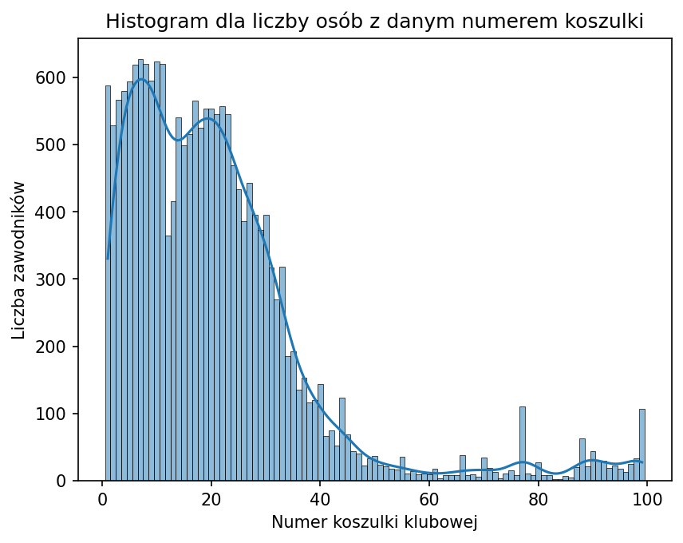
Histogram
Piłkarze raczej wybierają koszulki z numerem nie większym niż 40, co jest widoczne na wykresie.
Jest niewielu piłkarzy z liczbą 12 na plecach. Prawdopodobnie przez to, że jest to numer przeznaczony dla drugiego bramkarza, jednak nie każdy decyduje się na niego.
Spora część piłkarzy decyduje się na dziwne/niestandardowe numery, np. 99, czyli maksymalny możliwy.

Slide 6
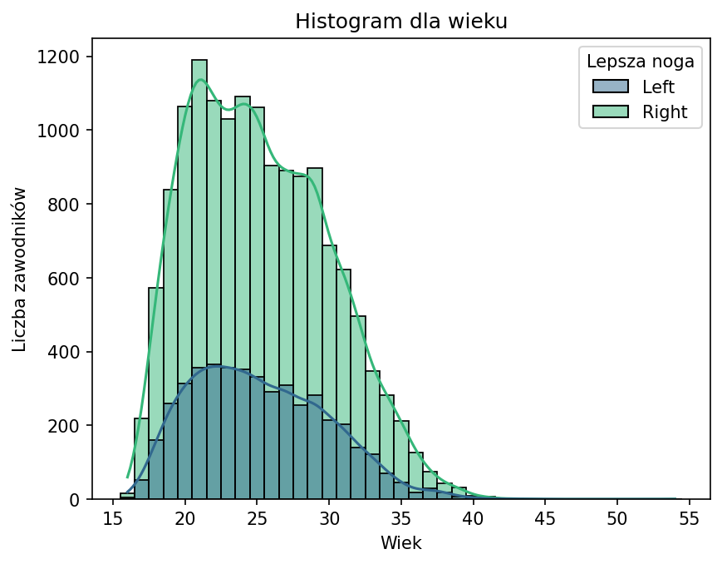
Histogram warunkowy
Widzimy proporcje piłkarzy ok. 1/3 to zawodnicy lewonożni, a 2/3 to zawodnicy prawonożni.
Wyraźny spadek po 26 roku życia, co może oznaczać, że wielu piłkarzy osiągnęło już swój szczyt i odchodzą na piłkarską emeryturę do dobrze płatnych lig, z których większość nie znajduje się w grze FIFA22.
Po 30 roku życia widać ciągłe spadki, co prawdopodobnie oznacza, że piłkarze w tym wieku masowo kończą swoje profesjonalne kariery.

Slide 7
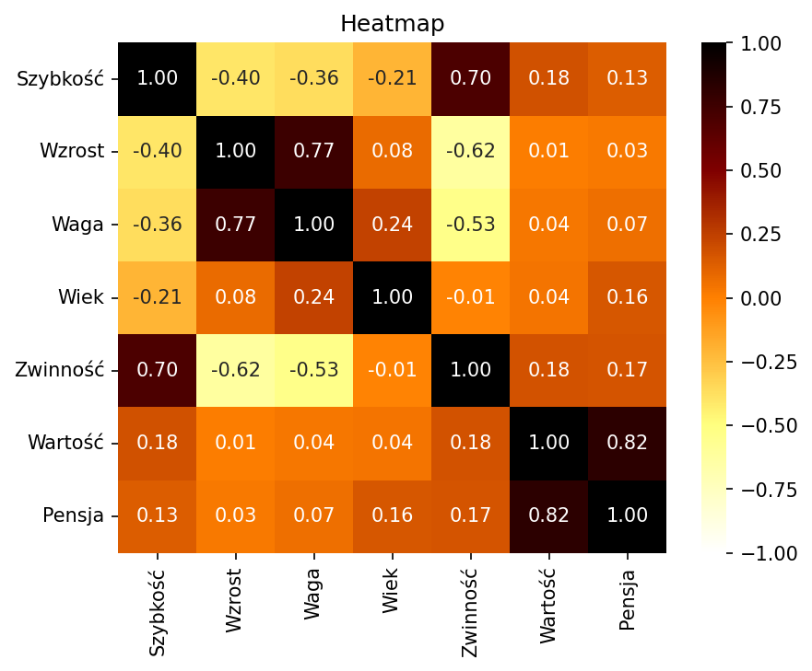
Heatmapa
Widzimy, że stopień korelacji wartości rynkowej oraz płacy zawodnika jest bardzo wysoki, ponieważ im lepszy jest piłkarz tym musi być droższy i więcej zarabiać.
Również wysoki stopień korelacji ma wzrost i waga, co ma bardzo duży sensu, gdyż im wyżsi jesteśmy, tym więcej ważymy.
Za to ujemny stopień korelacji ma zwinność i wzrost, im piłkarz jest wyższy tym ma większą masę i dłuższe kończyny, przez co trudniej mu wykonywać dynamiczne ruchy i zmiany kierunku.

Slide 8
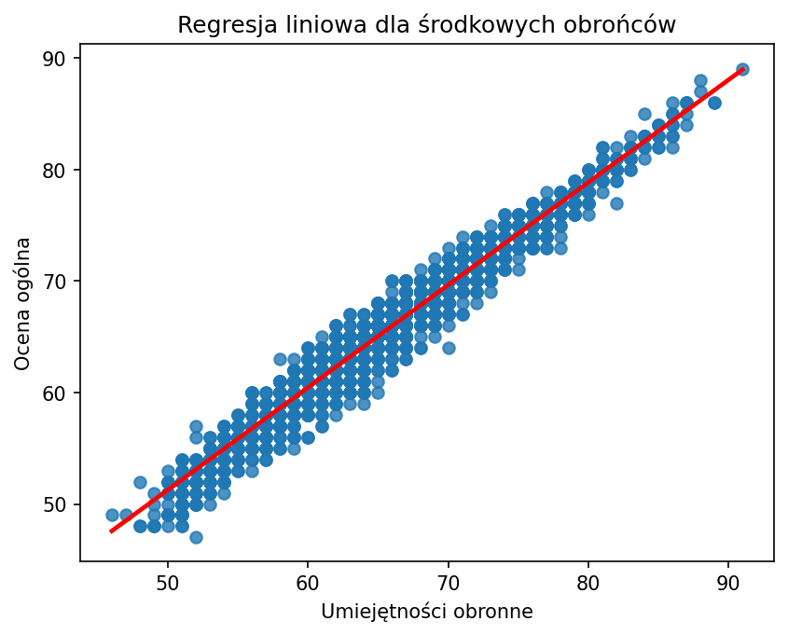
Regresja liniowa
Widzimy, że w tym przypadku umiejętności bronienia środkowych obrońców mają bardzo mocny wpływ na ich ocenę ogólną.
Nie widać lekko przezroczystego pola wokół czerwonej linii, co oznacza, że średnia jest bardzo przewidywalna.
Niektóre kropki (piłkarze) znajdują się daleko od linii, co sugeruje, że inne statystyki były u nich lepsze/gorsze, np. szybkość lub fizyczność.

Slide 9
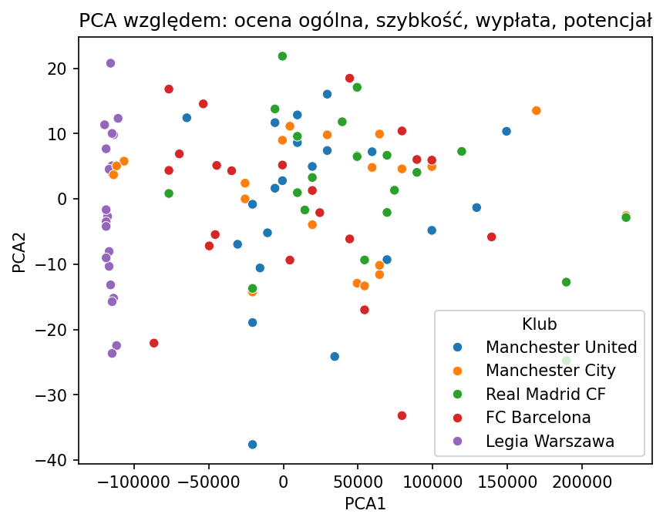
PCA
Zawodnicy Legii Warszawa są głównie w lewej części wykresu, co sugeruje, że pod względem niektórych z podanych umiejętności wyraźnie odstają od zawodników innych klubów.
Kilku zawodników Manchesteru City pod względem tych statystyk są podobni do zawodników Legii.
Jeden zawodnik Realu Madryt i Manchesteru City są do siebie podobni, jednak wyraźnie odstają od reszty zawodników.

Slide 10
Odpowiedzi na pytania:
Czy w zbiorze występują silnie skorelowane zmienne?
Na przykład wzrost i waga.
Jakie kategorie dominują w cechach kategorialnych?
Na przykład prawonożni nad lewonożnymi.
Czy cechy kategorialne, a szczególnie cecha docelowa (target), są zbalansowane?
Na przykład cecha nazwisko jest zbalansowana, jednak cecha nogi dominującej już nie.
Czy wartości odstające mają istotny wpływ na dane?
Nie, biorąc pod uwagę wielkość bazy odstające wartości nie zmienią np. średniej w wielkim stopniu.

Slide 11
MSiD – Część2 - Raport
Mikołaj Marciniak 280602

Slide 12
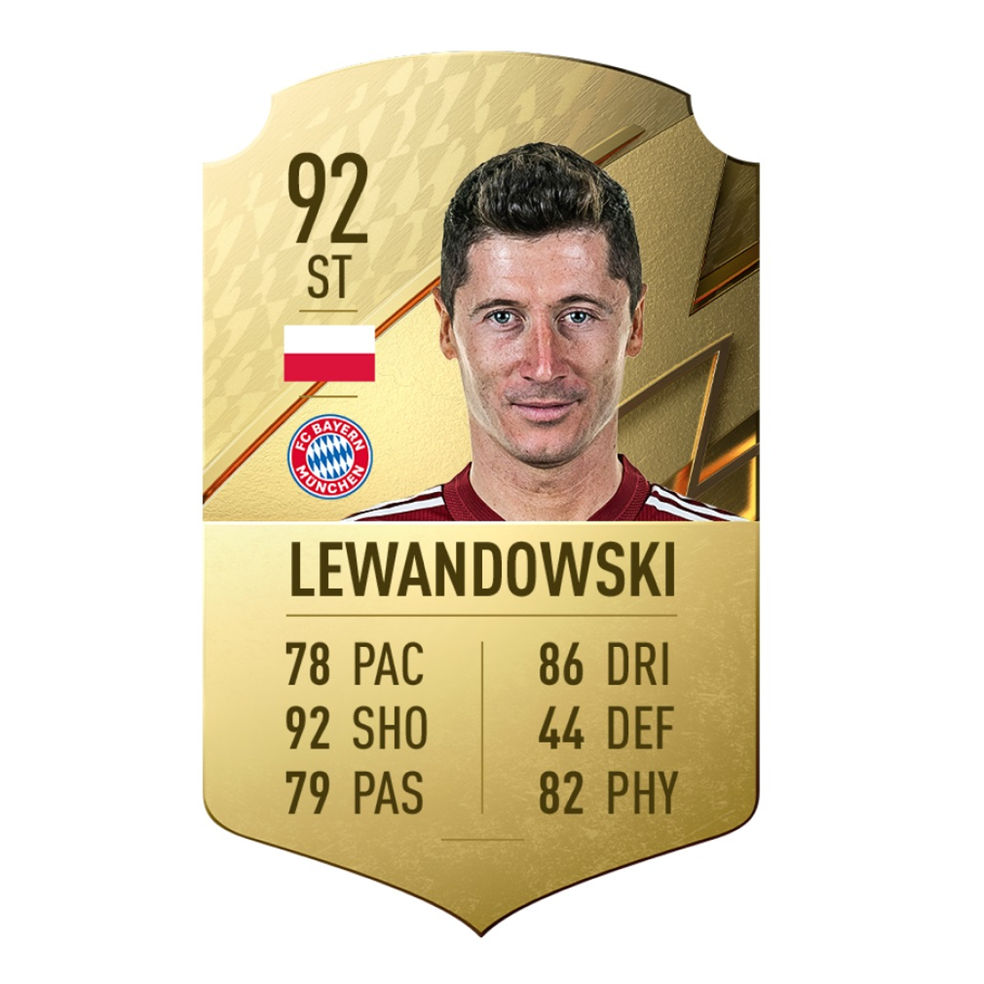


Cel uczenia i dane wejściowe
Celem projektu jest nauczenie modelu przewidywania oceny ogólnej (overall) piłkarza na podstawie 6 podstawowych statystyk: pace, shooting, passing, dribbling, defending, physic. Dane pochodzą z gry FIFA 22 (19239 rekordów).

Slide 13
Badane modele
Linear Regression
Decision Tree
SVM - Support Vector Machine
Closed Form
Gradient Descent
Dodatkowo porównamy czas nauki dla CPU i GPU. Wyniki będą przedstawiane przy pomocy MSE i R^2 dla zbiorów: treningowego, walidacyjnego i testowego.

Slide 14
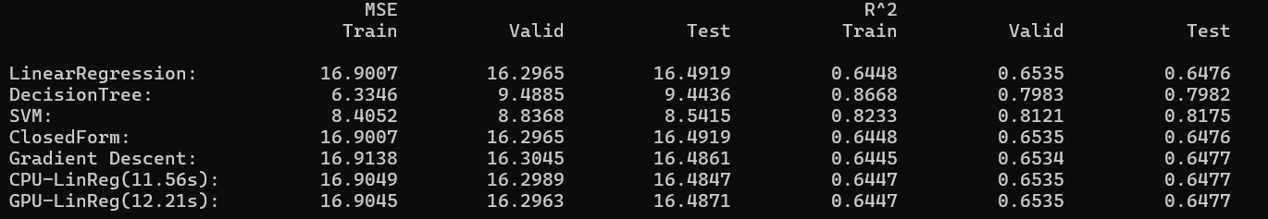
Wyniki

Slide 15

Wykluczenie bramkarzy
Każdy bramkarz w wybranych cechach ma brak wartości (NaN), co zniekształca wyniki modelu. Dlatego postanowiłem sprawdzić co się stanie, gdy usunę rekordy bramkarzy, aby model uczył się na realnych danych graczy z pola. Zostaje wtedy 17107 rekordów.

Slide 16
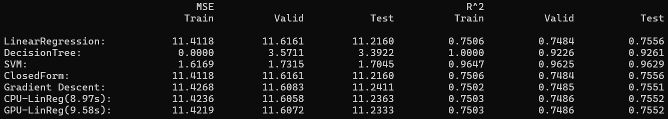
Wyniki po wykluczeniu bramkarzy

Slide 17
Podsumowanie
Usunięcie bramkarzy zwiększyło dokładność modeli.
SVM konsekwentnie uzyskuje najlepsze wyniki na danych testowych.
DecisionTree przeucza się na danych treningowych.
LinearRegression i pokrewne metody są stabilne, jednak w jakimś stopniu ustępują SVM.
Spodziewanym efektem są najlepsze wyniki do zbiorze testowym.

Slide 18
MSiD – Część3 - Raport
Mikołaj Marciniak 280602

Slide 19
1. Cross-validation i ewaluacja modelu
Dane są dzielone na 3 podzbiory
Metryki ewaluacyjne: MSE, R^2
Dla każdego modelu zaprezentowane: wyniki dla każdego podzbioru, średnia wyników z każdego podzbioru

Slide 20
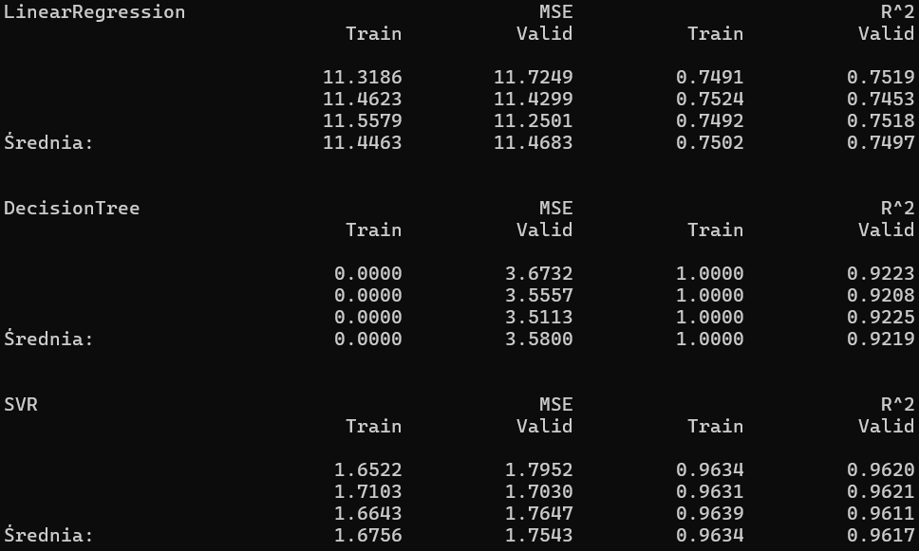
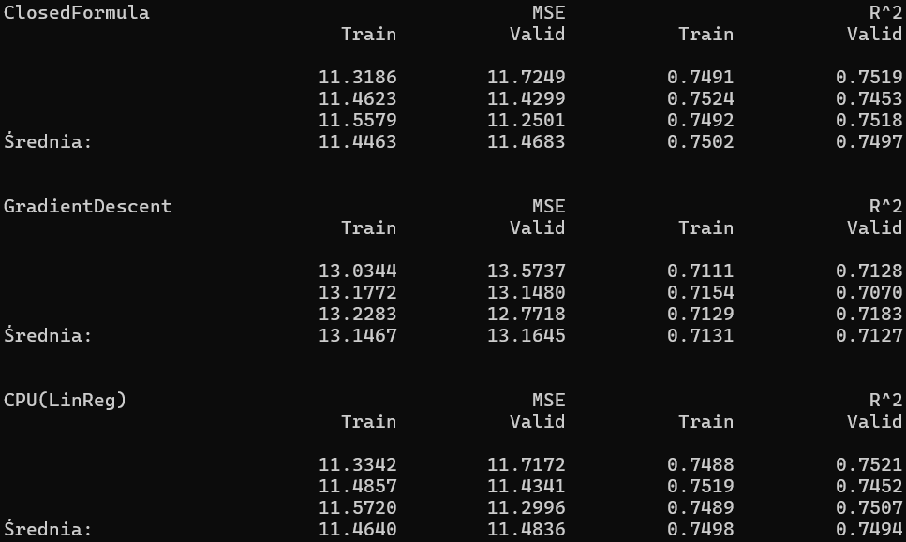
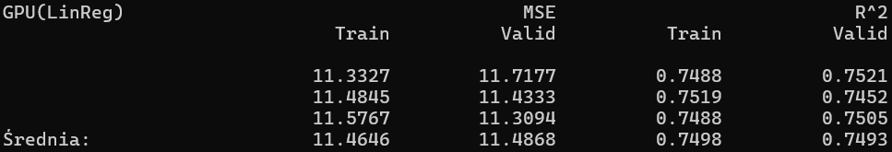
Wyniki (Cross-validation i ewaluacja modelu)

Slide 21
Wnioski (Cross-validation i ewaluacja modelu)
Stabilność miedzy zbiorami – dla większości modeli wartości MSE i R^2 są bardzo zbliżone na wszystkich podzbiorach.
Lekka niestabilność GradientDescent – w przypadku GradientDescent rozbieżności są nieco większe, co może wskazywać na większą wrażliwość na dobór danych treningowych.
Co gdyby wyniki były mocno oddalone na różnych podzbiorach? – mogłoby to oznaczać, że niektóre podzbiory są trudniejsze do nauki niż inne lub to, że zbiory są zbyt małe, aby dobrze się na nich uczyć.

Slide 22
2. Wykresy zbieżności i analiza błędów
Wykres błędu w zależności od epok
Porównanie błędów na zbiorze treningowym i walidacyjnym
Dodanie cech wielomianowych w celu zwiększenia złożoności modelu
PolynomialFeatures: degree = 5
Wyniki na podstawie wyliczeń i wykresów

Slide 23
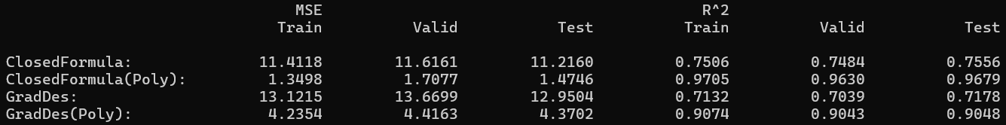
Wyniki (Wykresy zbieżności i analiza błędów)

Slide 24
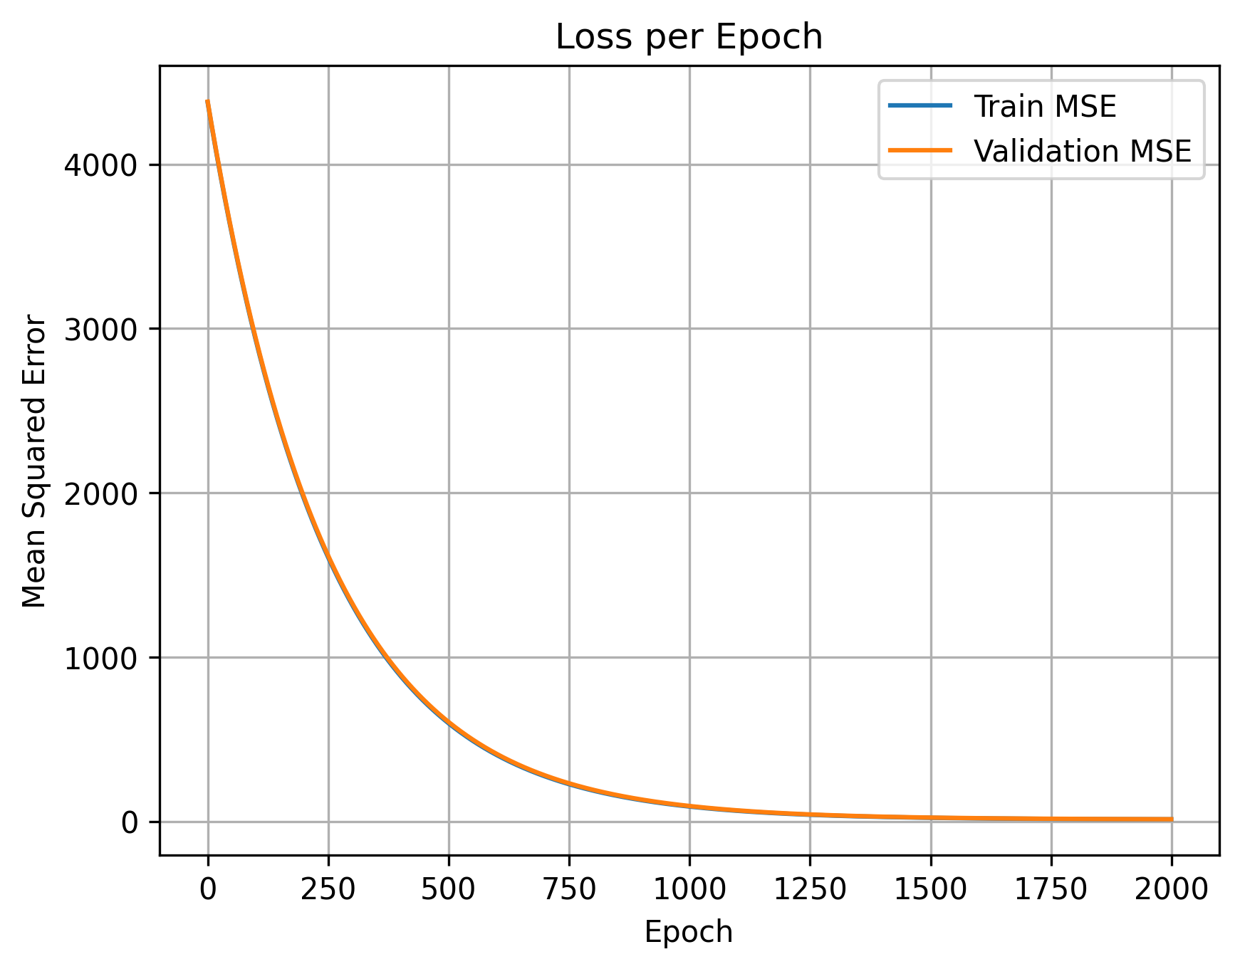

Wykresy (Wykresy zbieżności i analiza błędów)
Bez PolynomialFeatures Z PolynomialFeatures

Slide 25
Wnioski (Wykresy zbieżności i analiza błędów)
Model uczy się poprawnie - w obu przypadkach obserwujemy monotoniczny spadek błędu MSE, co świadczy o poprawnym uczeniu się modelu.
Brak overfittingu - krzywe błędu dla zbioru treningowego i walidacyjnego są niemal identyczne, co oznacza, że model generalizuje dobrze i nie przeucza się.
Dodanie PolynomialFeatures znacząco poprawia skuteczność – po dodaniu PolynomialFeatures widoczna jest znaczna poprawa modeli.
GradientDescent działa stabilnie i przewidywalnie - krzywa kosztu dla GradientDescent jest płynna, bez nagłych skoków, co potwierdza stabilność implementacji i poprawność działania.

Slide 26
3. Regularyzacja L1 i L2
Celem regularyzacji jest ograniczenie złożoności modelu i zapobieganie overfittingowi
W badaniu porównano modele z regularyzacją L1 (Lasso), L2 (Ridge) oraz bez regularyzacji
Sprawdzono wpływ regularyzacji na jakość predykcji oraz wartości wag
Regularyzacja została dodana również do własnej implementacji regresji liniowej (GradientDescent)
RegAlpha = 1.0

Slide 27
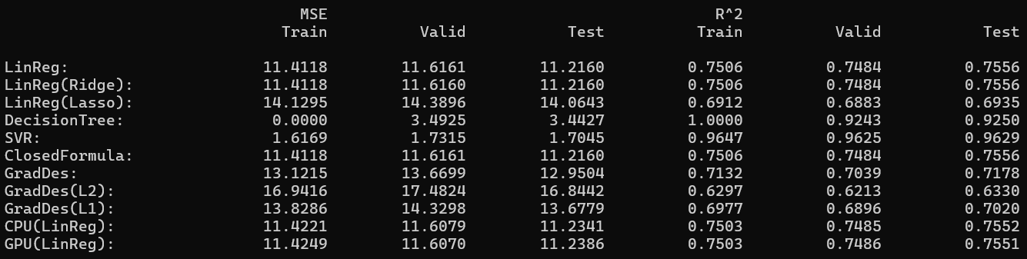
Wyniki (Regularyzacja L1 i L2)

Slide 28
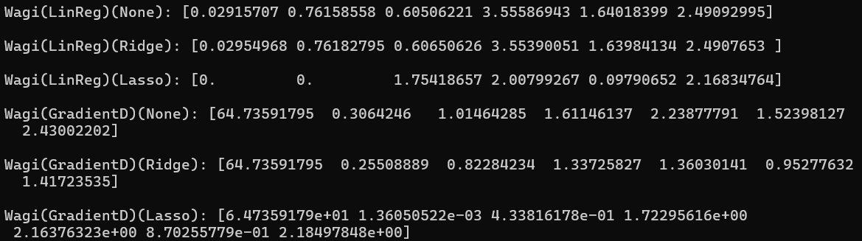
Wagi (Regularyzacja L1 i L2)

Slide 29
Wnioski (Regularyzacja L1 i L2)
Brak poprawy dokładności dla Regresji Liniowej – Ridge i Lasso nie poprawiły wyników regresji liniowej, co może świdczyć o dobrym dopasowaniu danych bez regularyzacji.
Spadek jakości dla GradientDescent – z L1/L2 wypada dużo gorzej
Wpływ na wagi – Lasso zeruje część współczynników, co może prowadzić do uproszczenia modelu, natomiast Ridge zmniejsza wartości wag bez ich zerowania
Niepotrzebna regularyzacja szkodzi – regularyzacja przy wcześniej dobrze dopasowanych danych może doprowadzić do niedouczenia modelu

Slide 30
4. Usprawnienie danych – balansowanie zbiorów
Przekształcono zmianę celu z „overall” na „target” – słaby, średni, dobry.
Zastosowano 2 techniki: dla Oversampling – SMOTE, dla Undersampling – NearMiss.
Porównano wyniki modelu dla: oryginalnego zbioru, zbioru po oversamplingu, zbioru po undersamplingu.
Wykorzystano metryki klasyfikacji: precision, recall, f1-score.

Slide 31
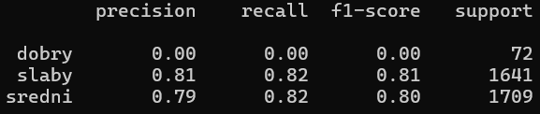
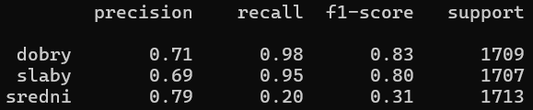
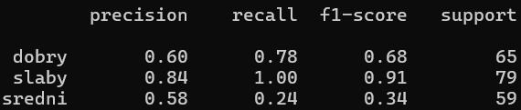
Wyniki (Usprawnienie danych – balansowanie zbiorów)
Bez usprawnien
SMOTE
NearMiss

Slide 32
Wnioski (Usprawnienie danych – balansowanie zbiorów)
Model bez usprawnień – doświadcza typowego problemu niezbalansowanego zbioru – uczy się głownie klas dominujących
SMOTE – pomógł odzyskać ignorowaną klasę, jednak nieco pogorszył rozróżnialność klas blisko granicy
NearMiss – również odzyskuje ignorowaną klasę, niższe f1-score niż przy SMOTE sugeruje utratę informacji po pomniejszeniu

Slide 33
5. Optymalizacja hiperparametrów
Celem optymalizacji jest znalezienie najlepszych ustawień parametrów modelu
Wykorzystano metodę GridSearchCV do przeszukiwania przestrzeni hiperparametrów
Testowano modele DecisionTreeRegressor oraz SVR
Metryka użyta do oceny to R^2

Slide 34
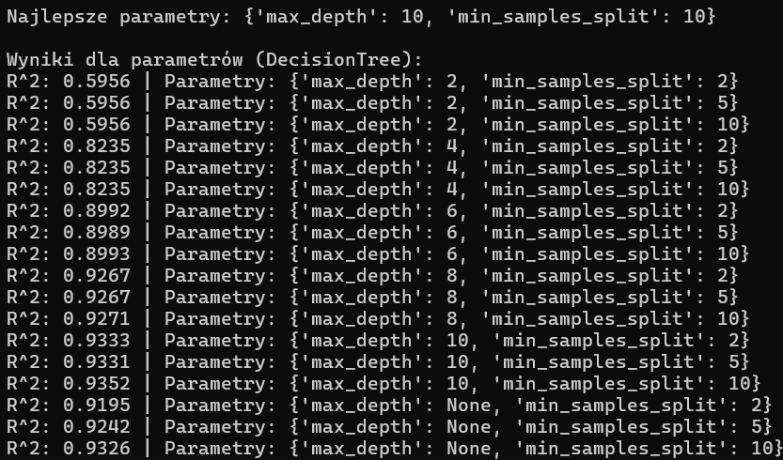
Wyniki (Optymalizacja hiperparametrów) dla DecisionTree

Slide 35
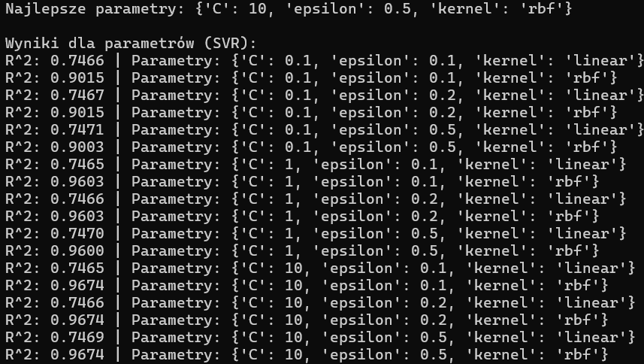
Wyniki (Optymalizacja hiperparametrów) dla SVR

Slide 36
Wnioski (Optymalizacja hiperparametrów)
GridSearchCV skutecznie poprawia modele – wyniki R² istotnie rosną po znalezieniu optymalnych parametrów (np. 0.9674 dla SVR).
Wpływ parametrów jest nieliniowy – niektóre kombinacje parametrów pogarszają wynik (np. bardzo płytkie drzewa).
Przeszukiwanie hiperparametrów jest kosztowne obliczeniowo, ale przynosi wyraźne korzyści jakościowe.

Slide 37
6. Ensemble methods
Używane są 2 rodzaje ensemble methods: VotingRegression i StackingRegression
Oba modele używają:LinearRegression, DecisionTreeRegression i SVR

Slide 38
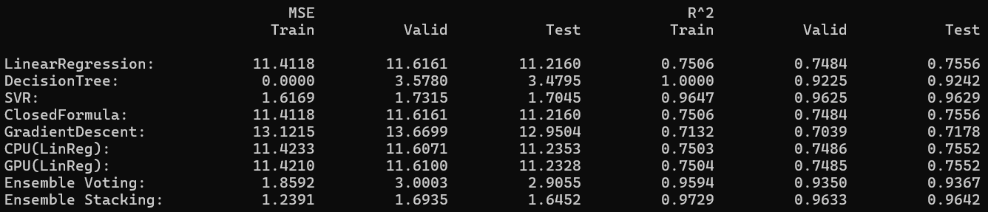
Wyniki (Ensemble methods)

Slide 39
Wnioski (Ensemble methods)
Modele ensemble osiągają bardzo dobre wyniki – w tym StackingRegression osiągnął najlepszy wynik ze wszystkich
Stacking działa lepiej niż Voting – co oznacza, że Stacking lepiej uczył ważenia wyników bazowych modeli
Warto łączyć modele – ensemble wykorzystuje mocne strony modeli i rekompensujete słabe

Slide 40
7. Mixture of Experts
Model składa się z trzech ekspertów: LinearRegression, DecisionTree i SVR
Każdy model uczy się niezależnie dla tych samych danych
Model bramkujący (LinearRegression) uczy się przypisywać wagi do każdego eksperta
Końcowa predykcja to średnia ważona prognoz ekspertów

Slide 41
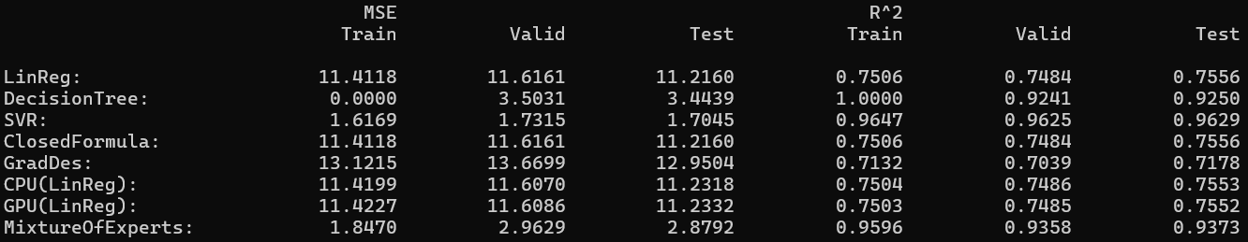
Wyniki (Mixture of Experts)

Slide 42
Wnioski (Mixture of Experts)
Mixture of Experts osiąga jedne z najlepszych wyników.
Wysokie R^2 na zbiorze walidacyjnym i testowym świadczy o tym, że model nie przeucza się.
Model efektywnie łączy mocne strony każdego modelu, co poprawia jakość predykcji.

Slide 43
8. Łączenie metod optymalizacji
Łączenie metod przeprowadzę na modelu GradientDescent:
PolynomialFeatures
Ridge
Lasso
Reszta usprawnień dla tego modelu była niemożliwa do dodania.

Slide 44
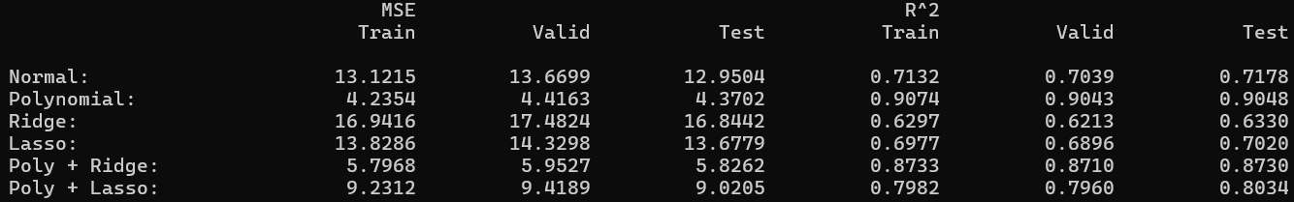
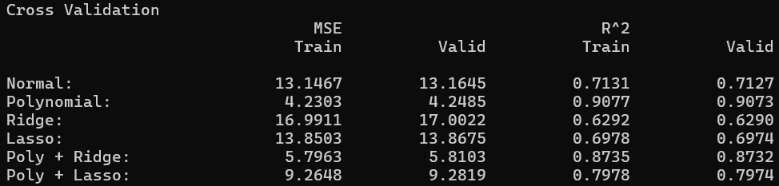
Wyniki (Łączenie metod optymalizacji)

Slide 45
Wnioski (Łączenie metod optymalizacji)
Model z cechami wielomianowymi (bez Ridge lub Lasso) osiągał najlepsze wyniki
Dodawanie Ridge lub Lasso pogarszało wyniki
Wyniki cross – validation są bardzo zbliżone do tych na standardowym podziale, co świadczy o stabilności modeli i niewrażliwości na nierówność danych
Overfitting nie występuje – w każdym modelu wyniki dla zbioru testowego/walidacyjnego są bardzo zbliżone do tych dla treningowego

